Slide 1
Министерство образования и науки Российской Федерации
Пензенский государственный университет
Кафедра «Челюстно-лицевая хирургия»
Курсовая работа
По дисциплине: «Детская челюстно-лицевая хирургия»
На тему: «Гематогенный остеомиелит костей лица у детей»
Специальность - 31.05.03 Стоматология
Выполнила: студентка 16ЛС6 группы 4 курса
Шустер Виолетта Витальевна
Проверил: ассистент кафедры ЧЛХ
Амбарян Гарик Мнацаканович
Пенза 2020 год

Slide 2
Гематогенный остеомиелит — вос­паление кости, развивающееся в результате заноса инфекции гема­тогенным путем из очага, распо­ложенного вдали от места пора­жения.

Slide 3
Этиология и патогенез
Гематоген­ный остеомиелит костей лица у де­тей развивается на фоне септиче­ского состояния организма и явля­ется одной из форм септикопиемии, возникающей на фоне низкой резистентности организма и под влиянием преморбидных факторов.
Источником инфекции могут быть воспалительные заболевания пуповины, гнойничковые пораже­ния кожи ребенка, микротравмы слизистой оболочки рта, поражение слизистых оболочек носоглотки при ОРВИ, а также воспалительные осложнения послеродового периода у матери (мастит, другие гнойные инфекции).

Slide 4
Клиническая картина
Первые признаки заболевания проявляются беспокойством или вялостью ребенка, отказом от пищи, плохим сном, жидким стулом, повышением температуры. Это общие симптомы для всех инфекций. Развитие заболевания происходит крайне быстро. Обычно через сутки от начала заболевания температура достигает 38,5-39,5° С, появляются симптомы резкой интоксикации: кожные покровы лица приобретают выраженную бледность, нередко цианотичность, у детей первых месяцев жизни развивается адинамия.
Уже на ранних этапах заболевания появляются припухлость и инфильтрация мягких тканей в полости рта (признаки остеомиелита), что нередко упускают из вида или неверно интерпретируют. Этот симптом крайне важен в диагностике заболевания, так как позволяет дифференцировать гематогенный остеомиелит от других заболеваний.

Slide 5
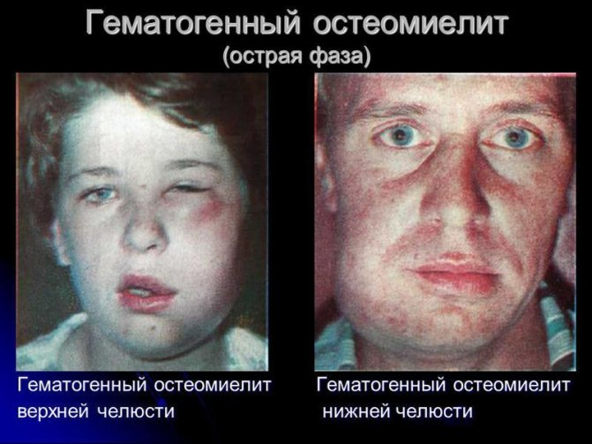

Slide 6
Гематогенный остеомиелит верхней челюсти
Гематогенный остеомиелит верхней челюсти возникает чаще в первый месяц жизни (период новорожденности), нередко до 1 года (грудной возраст), очень редко встречается в возрасте 3—7 лет.
У новорожденных и детей раннего возраста заболевание нередко начинается внезапно среди полного здоровья с резкого повышения температуры тела до 39-40 °С. Внешне наблюдается отек мягких тканей щечной и подглазничной области. В течение первых суток может закрыться глазная щель в результате нарастающего коллатерального отека век одного глаза. Носовое дыхание с одной стороны нередко затруднено, а иногда и совсем отсутствует. Воспалительные инфильтраты в области верхней челюсти могут быстро трансформироваться в абсцессы и флегмоны. В полости рта - гиперемия и отек слизистой по переходной складке и на небе с одной стороны.

Slide 7
Гематогенный остеомиелит нижней челюсти
Гематогенный остеомиелит нижней челюсти выявляют или в виде изолированного очага, или в сочетании с поражениями других костей лицевого скелета и опорно-двигательного аппарата. Заболевание диагностируют чаще у детей в период новорожденности или от 1 месяца жизни и до 1 года. Развитие общих симптомов заболевания происходит быстро. Обычно через сутки от начала заболевания температура достигает 38,5° С, появляются признаки резкой интоксикации и болевой синдром. Ребенок отказывается от пищи, не сосет грудь, крайне беспокоен. Эти симптомы являются общими для всех инфекций, что затрудняет раннюю диагностику.

Slide 8
Диагностика
При локализации процесса на верхней челюсти острый гематогенный остеомиелит необходимо отличать от острых воспалительных заболеваний глаза и глазницы, решетчатого лабирин­та, а в хронической стадии — от дакриоцистита, этмоидита. На ниж­ней челюсти нередко приходится дифференцировать острую и хрони­ческую форму заболевания средне­го уха, что особенно сложно при образовании свищей в наружном слуховом проходе. В этих случаях диагноз основывается на данных рентгенологического исследования ветви и мыщелкового отростка нижней челюсти. Нужно помнить, что ограниченные поражения этого отростка в раннем детстве могут развиться в результате распростра­нения гнойного процесса из поло­сти уха и сосцевидного отростка на ВНЧС.

Slide 9
Лечение
Особенности проявле­ния гематогенного остеомиелита в ЧЛО требуют:
1) организационно — пребыва­ния больных в специализирован­ных отделениях многопрофильных крупных детских больниц, где налажена реаниматологическая ин­тенсивная терапия, в чем нуждают­ся такие дети в период развития острого гематогенного остеомиели­та и в периоды обострений;
2) обеспечения одновременной содружественной работы реанима­тологов с целью проведения интен­сивной терапии с участием челюстно-лицевого хирурга (при необхо­димости окулиста, оториноларинго­лога и др.).

Slide 10
Общая медикаментозная терапия заключается в назначении антибактериальных препаратов (антибиотиков), дезинтоксикационных средств, антикоагулянтов, витаминов, различных стимуляторов резистентности организма и т.п. Учет динамики показателей позволяет осуществить выбор оптимального метода лечения и в ранние сроки, в случае необходимости проводить иммунотерапию для предупреждения перехода процесса в подострую и хроническую стадии.
Хирургическое лечение обязательно в острый период заболевания. Задержка хирургического вмешательства и отсутствие необходимого радикализма приводят к распространению воспалительного процесса и переходу его в хроническую фазу. Своевременное вскрытие и дренирование первичного очага воспаления обычно прерывает процесс. Дренирование ран, контрапертуры, введение антисептических, ферментных препаратов, антистафилококкового бактериофага и антибиотиков непосредственно в раны усиливает лечебный эффект.
Наряду с активным хирургическим проводится и консервативное лечение. Назначают противовоспалительные, десенсибилизирующие препараты, интенсивную инфузионную дезинтоксикационную и общеукрепляющую терапию. До получения результата бактериологических исследований используют антибиотики широкого спектра действия в массивных дозах как внутримышечно, так и внутривенно группами по несколько курсов.

Slide 11
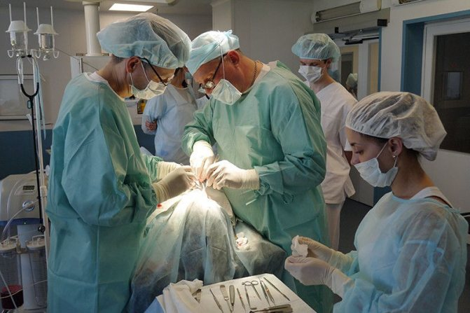

Slide 12
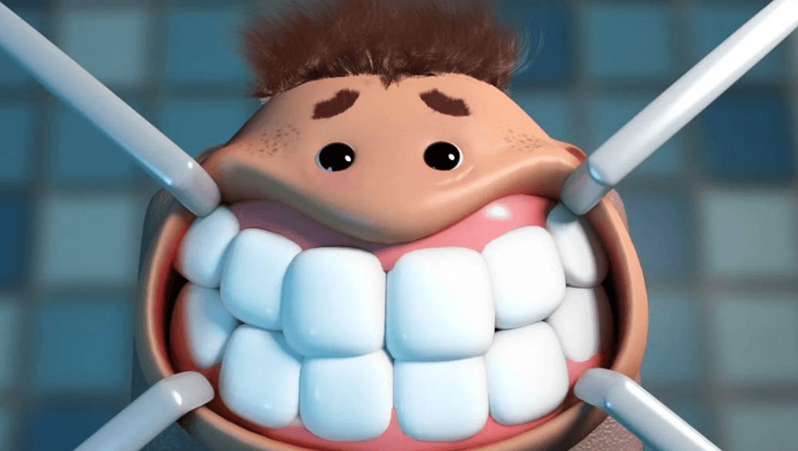
Спасибо за внимание!

